Slide 1

EL CUENTO DEL ENFADO
Autor pictogramas: Sergio Palao
Procedencia: ARASAAC (http://arasaac.org) Licencia:
Autora: Natalia Mª Mora Díaz

Slide 2




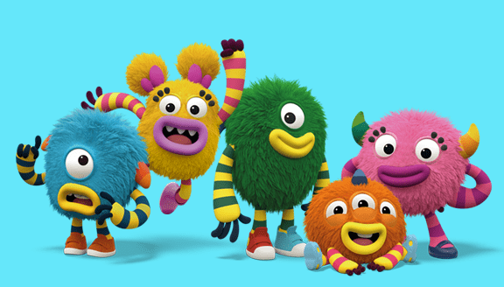
ÉRASE UNA VEZ UN NIÑO QUE SIEMPRE
QUERÍA VER LOS MOMONSTERS.

Slide 3








PERO SU MAESTRA NO LE DEJABA
PORQUE ÉL TAMBIÉN TENÍA QUE TRABAJAR.

Slide 4








PRIMERO, EL NIÑO SE PUSO TRISTE, PERO DESPUÉS
SE ENFADÓ Y EMPEZÓ A GRITAR Y A TIRAR DEL PELO A SUS AMIGOS/AS.

Slide 5

LA MAESTRA Y EL NIÑO HICIERON UN TRATO:
PRIMERO, TRABAJARÍAN Y, DESPUÉS, VERÍAN LOS MOMONSTERS.

Slide 6









LA MAESTRA ENSEÑÓ AL NIÑO QUE, CUANDO SE ENFADARA,
ÉL IRÍA AL RINCÓN DE LA CALMA, COGERÍA SUS BOLITAS Y RESPIRARÍA.

